Slide 1


ỦY BAN NHÂN DÂN QUẬN LONG BIÊN
TRƯỜNG TIỂU HỌC ĐÔ THỊ VIỆT HƯNG
BÀI GIẢNG ĐIỆN TỬ
KHỐI 3
MÔN: TIẾNG VIỆT

Slide 2




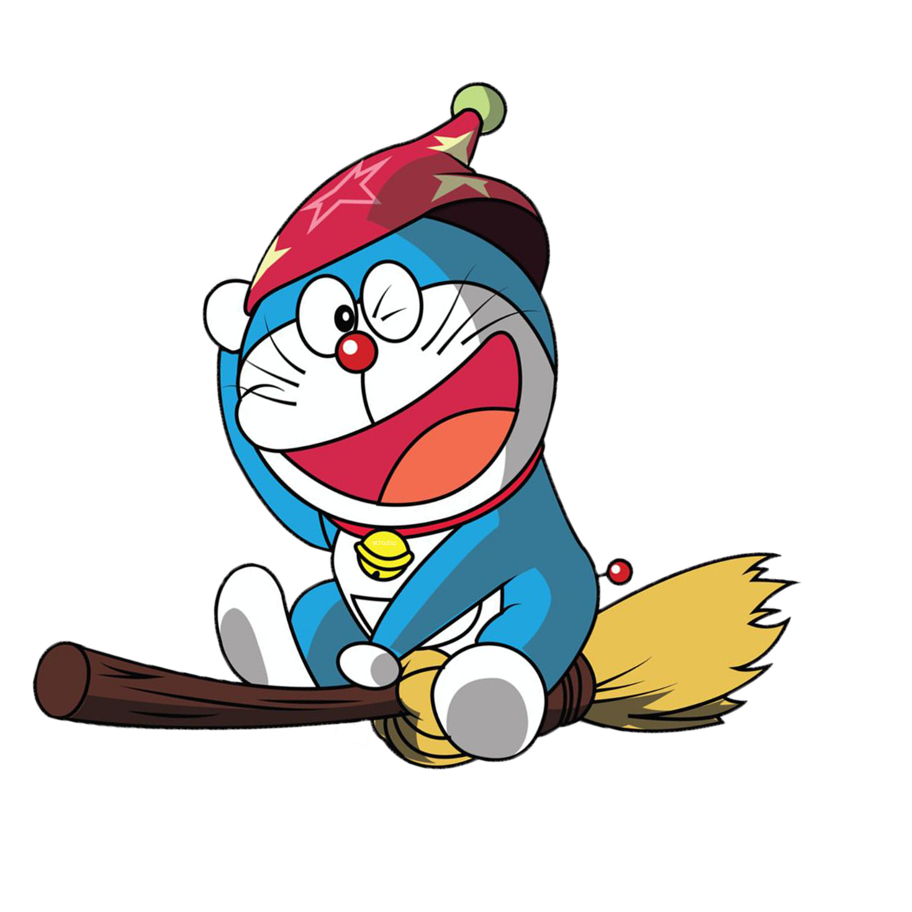
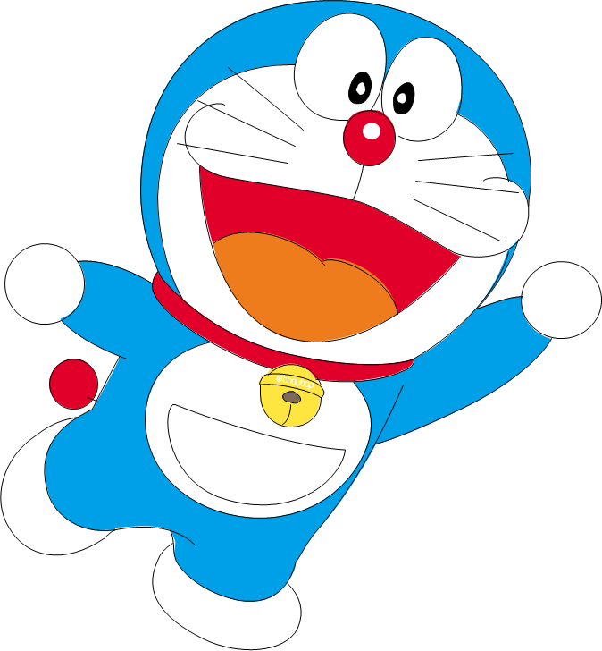

Slide 3
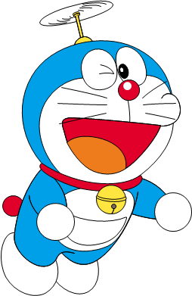


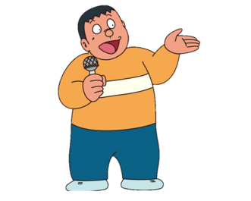
1. Nói về sự việc trong từng tranh.

Slide 4
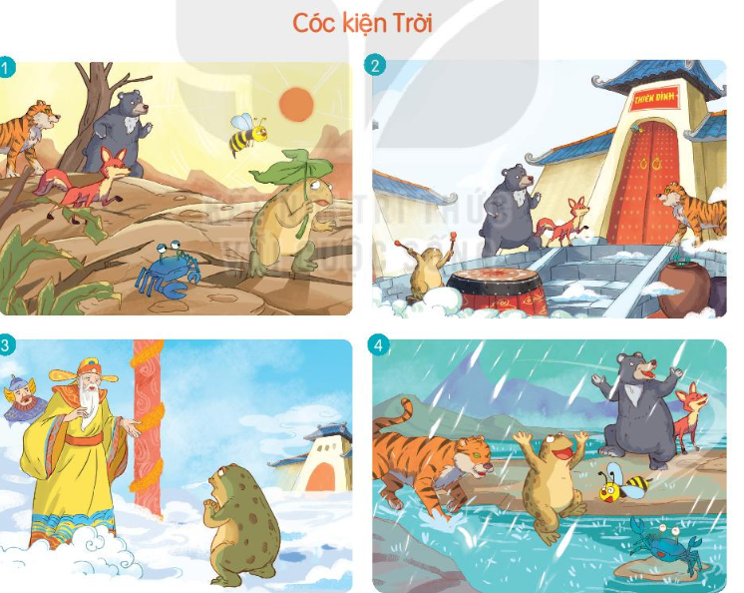

Slide 5
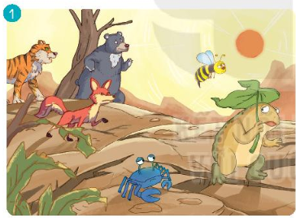
Trời hạn hán, Cóc cùng các loài vật khác cùng rủ nhau lên thiên đình kiện Trời.

Slide 6
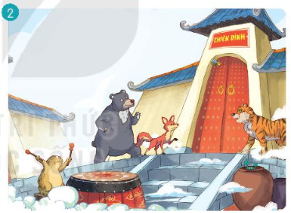
Đến cửa Trời, các con vật nghe theo sự sắp xếp của cóc. Trận giao chiến giữa đội quân của cóc và đội quân nhà Trời diễn ra gay cấn.

Slide 7
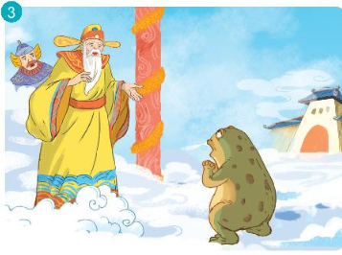
Trời túng thế, đành mời cóc vào. Cóc tâu:
- Muôn tâu Thượng đế! Đã lâu lắm rồi, trần gian không hề được một giọt nước mưa. Thượng đế cần làm mưa ngay để cứu muôn loài.

Slide 8
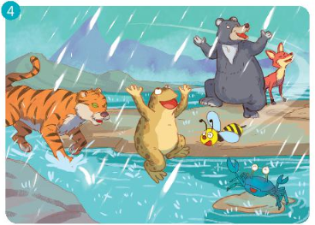
Cóc về đến trần gian thì nước đã ngập cả ruộng đồng.

Slide 9

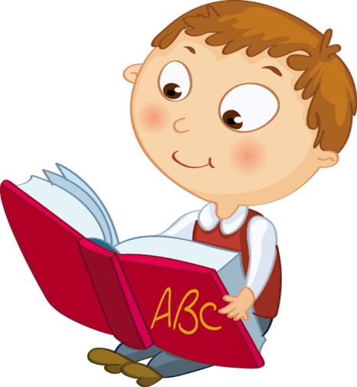
Kể lại
câu chuyện

Slide 10
Kể chuyện trong nhóm
1. Đúng nội dung
2. Sử dụng ánh mắt,
cử chỉ, giọng điệu

Slide 11
Kể trước lớp toàn bộ câu chuyện
1. Đúng nội dung
2. Sử dụng ánh mắt,
cử chỉ, giọng điệu

Slide 12


